Slide 1
ПРАКТИЧЕСКАЯ РАБОТА
Расчет потребности в кормах
Выполнил:
Жобонов Нуржигит КИ23-08б
Руководитель:
Романова Дарья
Красноярск 2026

Slide 2
ЗАДАЧИ И ТРЕБОВАНИЯ
Разработайте программу, которая рассчитывает потребность в кормах для животных на ферме. Используя структуру, программа должна хранить информацию о виде животного, суточной норме корма на одну голову и общем поголовье. Используя циклы, фермер сможет вводить данные по различным видам животных, а программа будет рассчитывать и выводить общую потребность в кормах за определенный период.
Запрашивать данные по видам животных.
Хранить информацию в структуре.
Запрашивать период (в днях), на который нужно рассчитать корма.
Рассчитать общую потребность в кормах за период.
Вывести результат.

Slide 3
РАСПРЕДЕЛЕНИЕ РОЛЕЙ
📊 АНАЛИТИК
👨‍💻 ПРОГРАММИСТ
📋 ТЕСТИРОВЩИК
Анализ требований задания, составление алгоритма и блок-схемы, контроль соответствия финального решения заданию.
Разработка архитектуры приложения, написание основного программного кода на Python, реализация логики работы со структурами данных.
Проведение функционального тестирования, проверка корректности расчётов, валидации ввода и сохранения файлов. Подготовка отчётной документации.

Slide 4
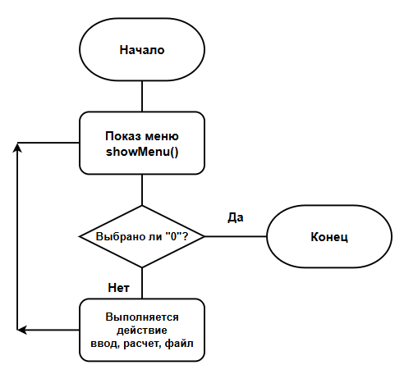
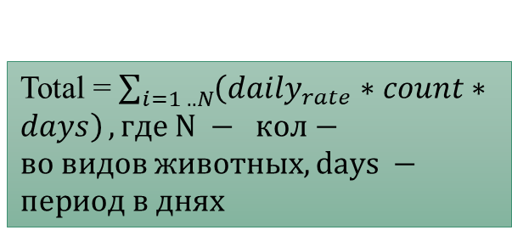
СТРУКТУРА И АЛГОРИТМ
Блок-схема алгоритма
Структура данных
Математическая модель:
class Animal {
species: str; // вид животного
daily_rate: float; // суточная норма корма на одну голову
count: int // общее поголовье
};
Total = $\sum_{i=1 ..N}{\left(daily_{rate}∗count∗days\right)}, где N − кол−во видов животных, days −период в днях$

Slide 5
ТЕХНОЛОГИЧЕСКИЙ СТЕК
Python
JSON STORAGE
QA TOOLS
Основной язык реализации.
Используются f-strings, dataclass, аннотации типов
Хранение данных в файле animal.json (через модуль json) для обеспечения персистентности списка животных между запусками программы.
Visual Code Studio, ручное тестирование по тест-кейсам.

Slide 6
КЛЮЧЕВЫЕ ФУНКЦИИ
Функция | Назначение
inputOneAnimal() | Добавление одного вида животных
inputAnimalsBatch() | Пакетный ввод N видов (цикл for)
showAnimals() | Вывод таблицы со списком животных
deleteAnimal() | Удаление вида животных по номеру
printResults() | Вывод результата расчета на экран
calculateTotalFeed() | Расчет общей потребности в кормах за период
saveReport() | Сохранение отчета в .txt
loadAnimals() / saveAnimals() | Персистентность через JSON
inputInt() / inputFloat() / inputYesNo() | Валидация пользовательского ввода
showMenu() | Главное меню програмы

Slide 7
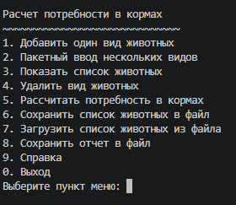
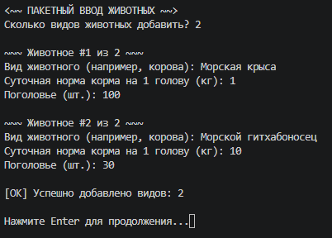
ДЕМОНСТРАЦИЯ РАБОТЫ
Главное меню программы с подсказками
Пакетный ввод 2-х книг

Slide 8
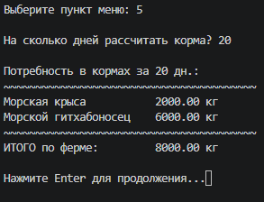
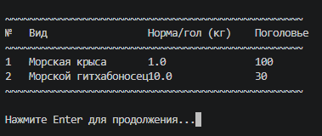
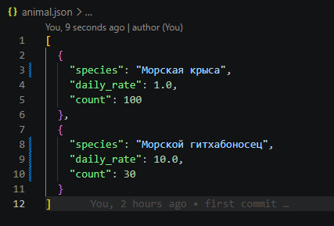
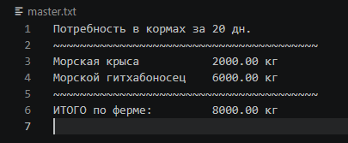
РЕЗУЛЬТАТ РАСЧЁТА
Расчёт потребности в корме
Просмотр списка всех животных
Сохранение списка животных в файл
Сохранение отчёта в файл

Slide 9
ТЕСТИРОВАНИЕ
Ручное тестирование:
Тест-кейс | Результат
Валидация ввода: проверка на отрицательные числа и некорректный тип данных | Пройдено
Корректность расчётов: ручной пересчёт (норма × поголовье × дни) совпадает с программным | Пройдено
Файловая система: данные корректно пишутся и читаются из .json и .txt | Пройдено
Персистентность: список животных сохраняется между запусками через animal.json | Пройдено
Удаление: некорректные номера (0, больше длины списка) отклоняются | Пройдено
Подтверждение да/нет: некорректный ввод переспрашивается | Пройдено
Метрики проекта:
Ошибок компиляции | Покрытие требований задачи | Результат
0 | 100% | Все тест-кейсы пройдены

Slide 10
ВЫВОД
Результаты выполнения работы:
Разработано консольное приложение на Python для расчёта потребности в кормах на ферме
Реализована структура данных Animal (dataclass) для хранения информации о виде животных
Реализован ввод данных с использованием циклов (for, while)
Реализован расчёт общей потребности в кормах по формуле Total = норма × поголовье × дни
Реализован удобный консольный интерфейс с подсказками и валидацией
Дополнительно: сохранение в файл, отчёты, персистентность через JSON
Полученные навыки:
Использование Git/GitHub
Программирование на Python со структурами данных (dataclass)
Составление тест-кейсов и тестирование ПО
Работа с файлами (JSON, TXT) и обработка исключений

Slide 11
СПАСИБО ЗА ВНИМАНИЕ!

